Slide 1





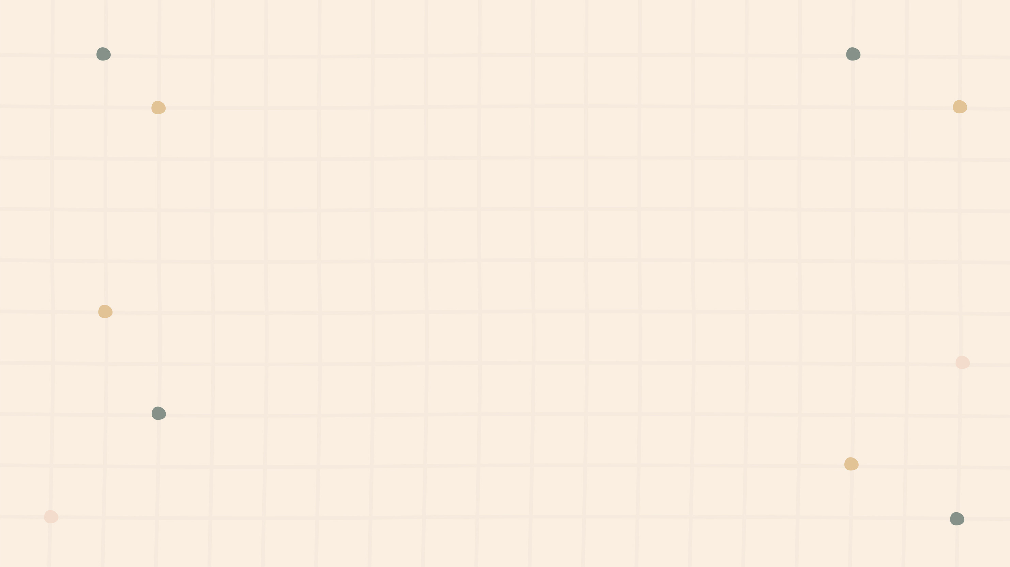




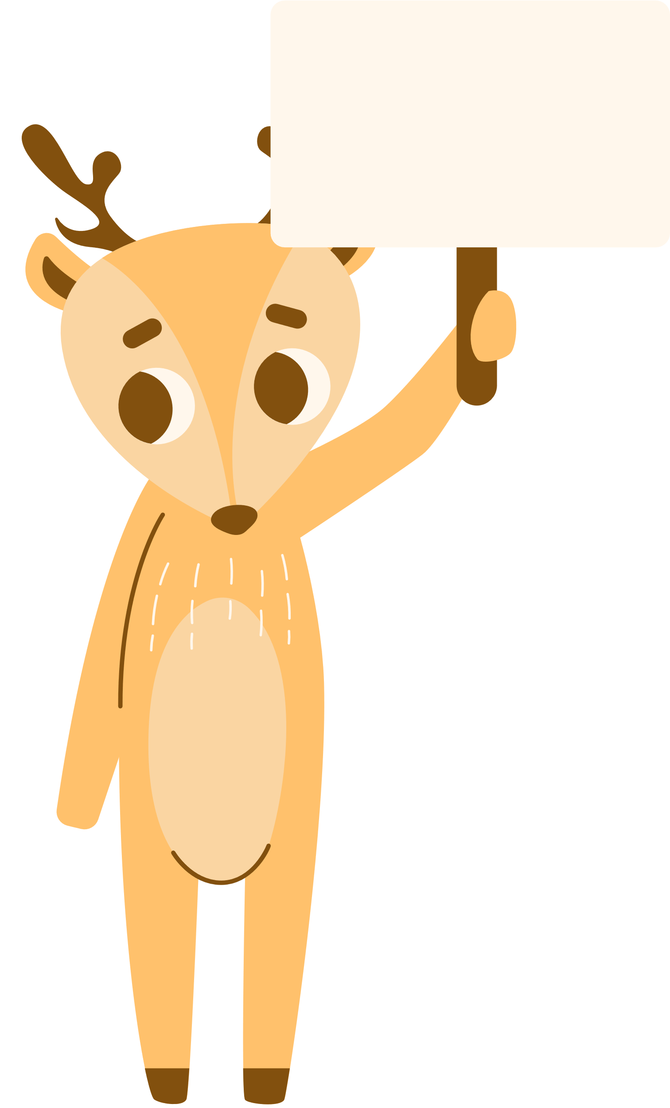
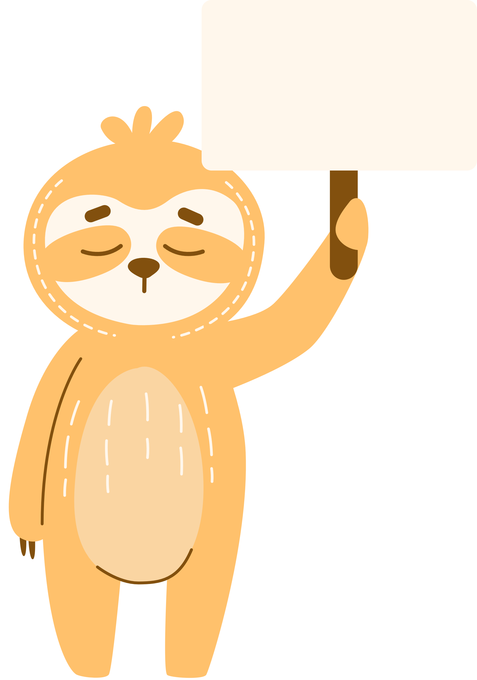



Toán

Slide 2

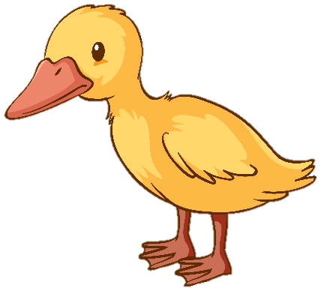
Em hãy đếm số vịt ở bên phải
Em hãy đếm số vịt ở bên trái
4
3

Slide 3

Em hãy ghép đôi các con vịt với nhau

Slide 4
>
4
3
Bốn lớn hơn ba

Slide 5
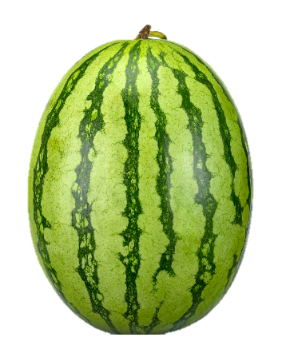
Em hãy đếm số dưa ở bên phải
Em hãy đếm số dưa ở bên trái
5
4

Slide 6

Em hãy ghép đôi các quả dưa với nhau

Slide 7
5
>
4
Năm lớn hơn bốn

Slide 8
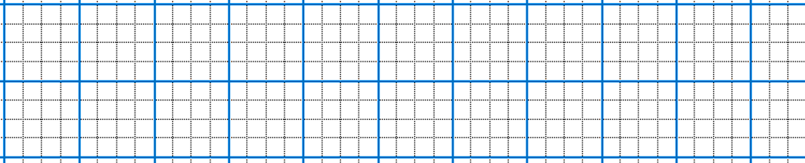
Bài 1: Tập viết dấu >
>
>

Slide 9
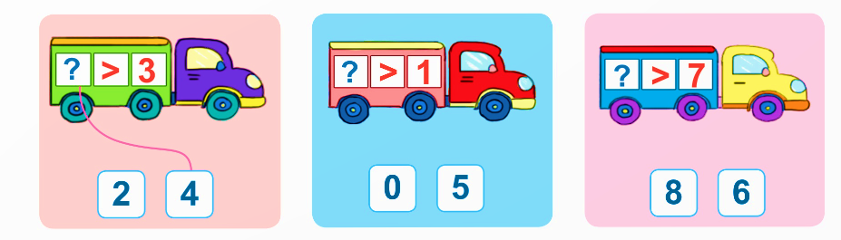
Bài 2: Tìm số thích hợp

Slide 10
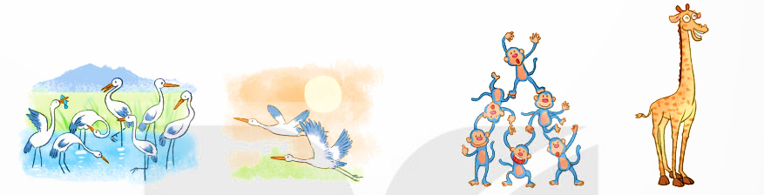
Bài 3: So sánh theo mẫu
>
1
>
2
6
7

Slide 11
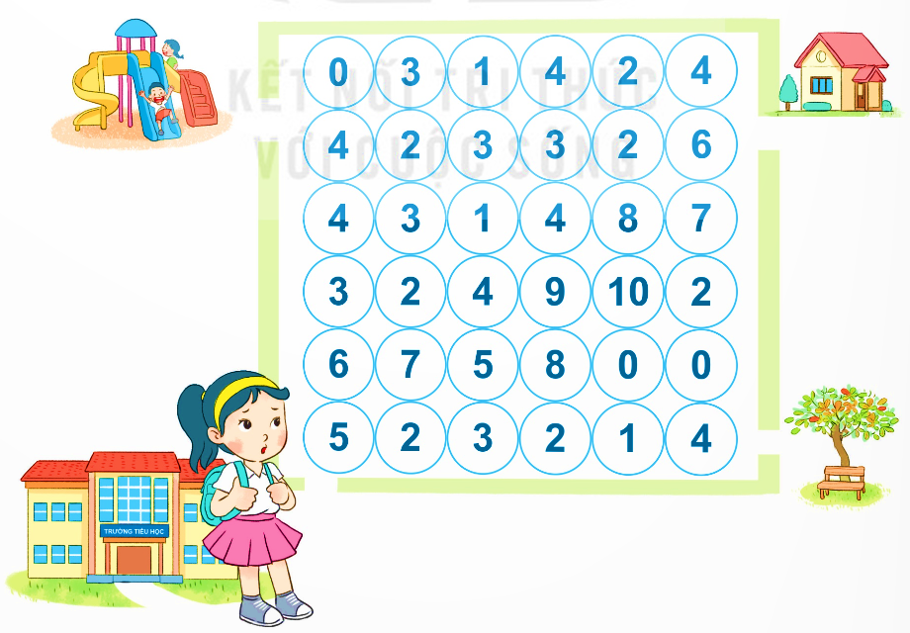

Bài 4: Đường Mai về nhà qua các ô số lớn hơn 4. Tìm đường Mai về nhà.

Slide 12
Bài 4: Đường Mai về nhà qua các ô số lớn hơn 4. Tìm đường Mai về nhà.

